Slide 1


UBND QUẬN LONG BIÊN
TRƯỜNG MẦM NON ÁNH SAO
LĨNH VỰC PHÁT TRIỂN NGÔN NGỮ
NBTN: Con voi - Con hổ
Lứa tuổi: Nhà trẻ 24 - 36 tháng
Giáo viên : Nguyễn Thị Hồng Khương
Năm học: 2022- 2023

Slide 2

I .Mục đích - yêu cầu
1.Kiến thức:
- Trẻ biết gọi đúng tên con voi, con hổ
- Trẻ biết một số đặc điểm đặc trưng của con voi, con hổ
2.Kỹ năng:
- Trẻ biết quan sát để nhận ra con voi, con hổ bằng các giác quan
- Rèn trẻ trả lời đủ câu, đủ ý
3.Thái độ:
- Trẻ mạnh dạn trả lời các câu hỏi của cô
- Trẻ biết các con vật đó sống trong rừng
II.Chuẩn bị:
- Hình ảnh con voi, con hổ và một số con vật khác
- Máy chiếu,máy vi tính
- Lô tô con voi, con hổ
- Nhạc bài “Đố bạn ,Chú voi con ở bản đôn”

Slide 3
III. Phương pháp- hình thức tổ chức
Hoạt động 1 : Ổn định tổ chức : Cô và trẻ hát vận động bài hát “ Đố Bạn”

Slide 4
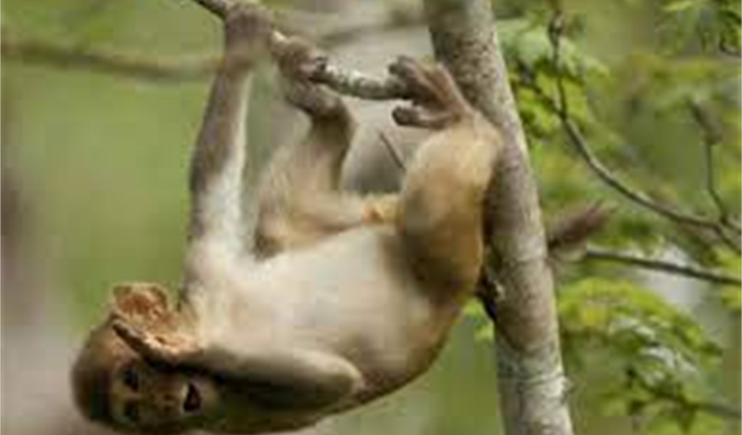
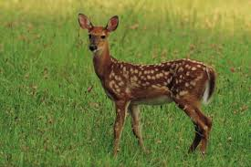
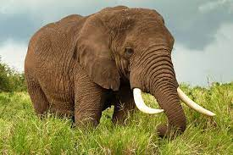
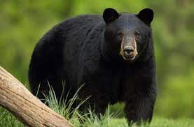
Những con vật trong bài hát

Slide 5

Hoạt động 2 :
Cho trẻ quan sát:

Slide 6
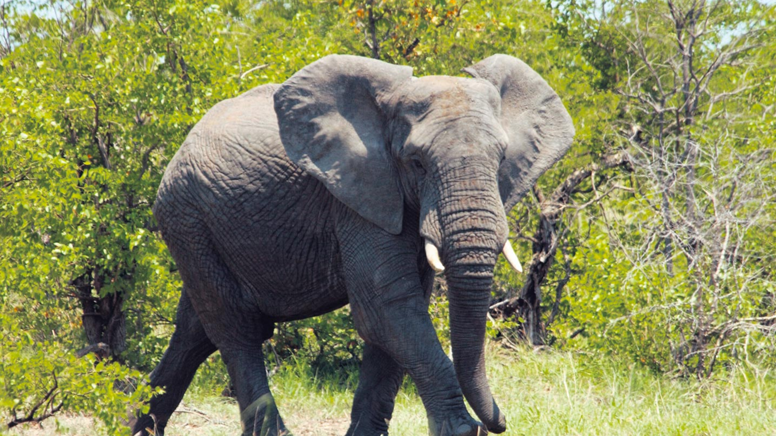
Con voi

Slide 7
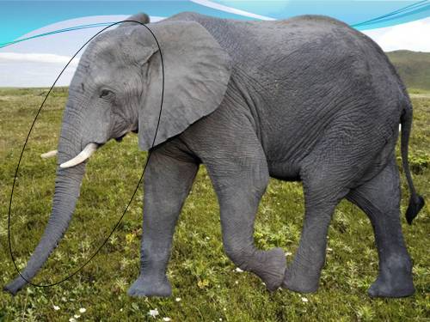

Đầu voi
Thân voi
Chân voi

Slide 8
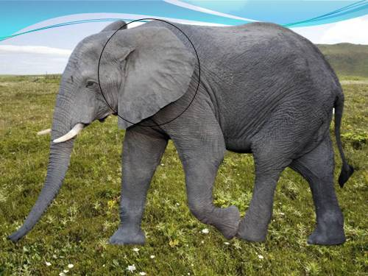


Tai voi
Mắt voi
Đuôi voi
Ngà voi
Vòi voi

Slide 9
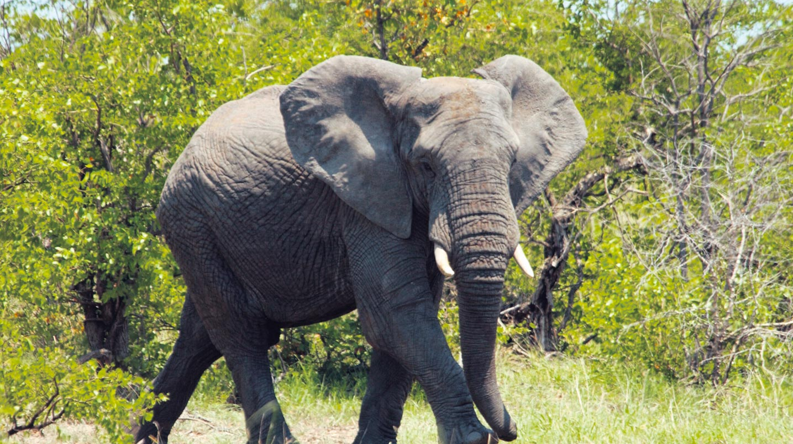
Con voi sống ở đâu?
Con voi ăn gì ?
Cô khái quát

Slide 10
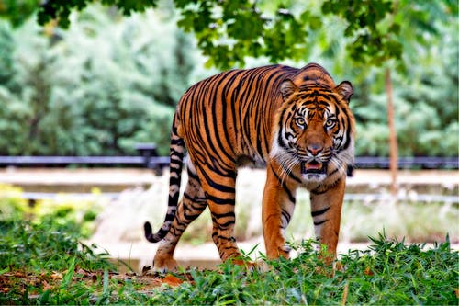
Con hổ

Slide 11
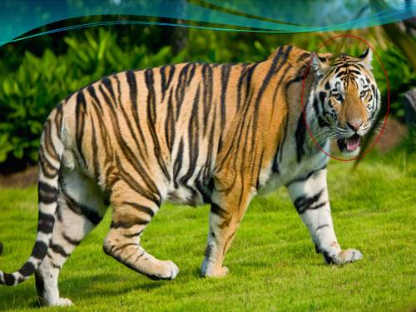

Đầu hổ
Thân hổ
Chân hổ

Slide 12


Tai hổ
Mắt hổ
Mũi hổ
Mồm
Đuôi hổ

Slide 13

Con hổ sống ở đâu
Con hổ ăn gì ?
Cô khái quát

Slide 14
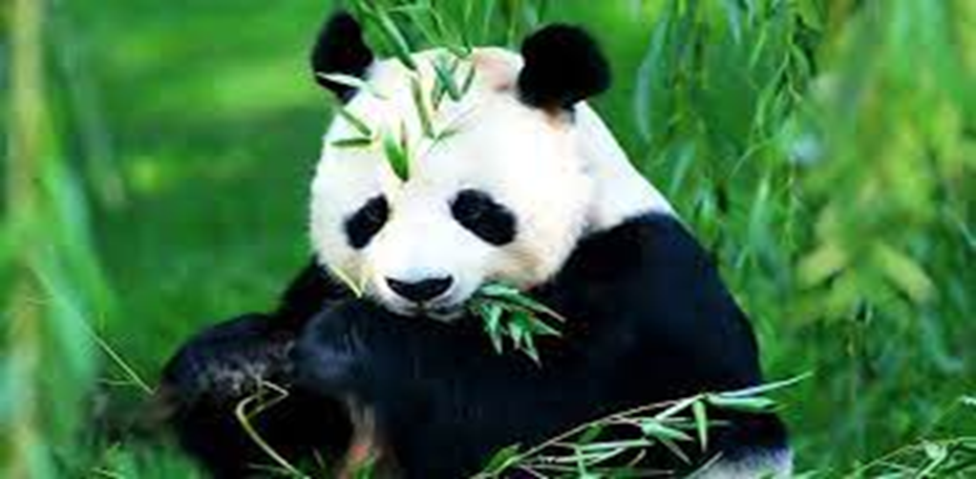
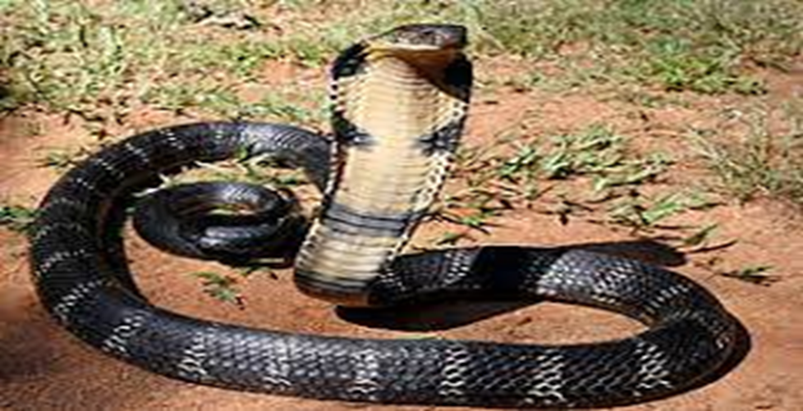
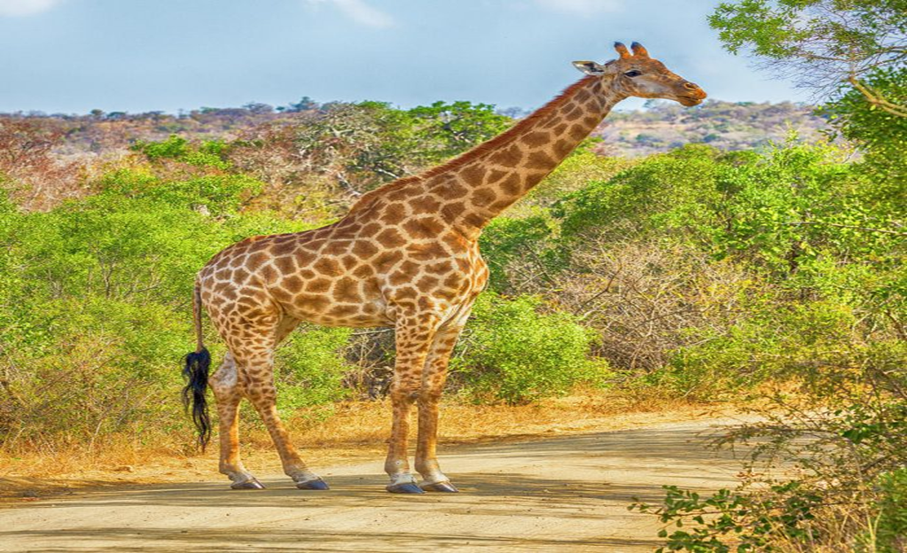
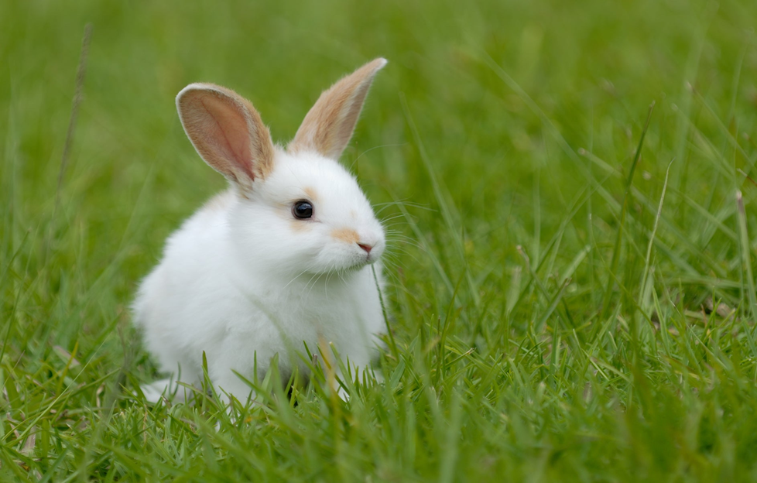
Mở rộng
Con gấu trúc
Con rắn
Con hươu cao cổ
Con thỏ

Slide 15

Trò chơi 1: Ai nhanh tay.
Cô gọi tên con vật, trẻ giơ lô tô hình con
vật tương ứng.

Slide 16

Trò chơi 2: Ghép tranh.
Cô cho trẻ ghép tranh các con vật.

Slide 17

Kết thúc : Cô cho trẻ hát bài hát:
“Chú voi con ở bản đôn”

Slide 18
Chúc các bé chăm ngoan học giỏi

